Slide 1


Working with Arduino IDE Software
ThingDue for Arduino

Slide 2
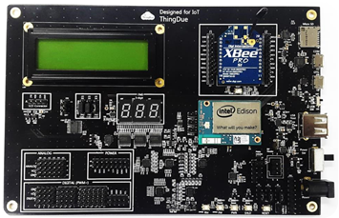
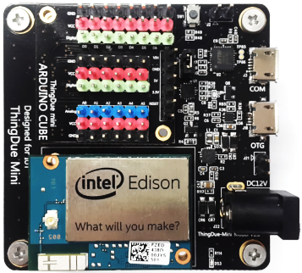
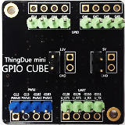
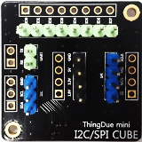
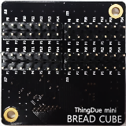
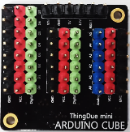
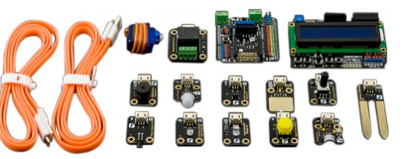
Hardware
ThingDue 1ea, ThingDue mini 1ea, Sensor 1set
ThingDue mini 1ea
ThingDue 1ea
Sensor 1set

Slide 3
LED Event
int redLED = 8;
int touchSensor = 10;
int state = 0;
void setup() {
pinMode(redLED, OUTPUT);
pinMode(touchSensor, INPUT);
}
void loop() {
state = digitalRead(touchSensor);
digitalWrite(redLED, state);
}
Example code
setup()
The setup() function is called when a sketch starts. Use it to initialize variables, pin modes, start using libraries, etc. The setup function will only run once, after each power up or reset of the Arduino board.
loop()
After creating a setup() function, which initializes and sets the initial values, the loop() function does precisely what its name suggests, and loops consecutively, allowing your program to change and respond. Use it to actively control the Arduino board.
pinMode()
Configures the specified pin to behave either as an input or an output
digitalWirte()
Write a HIGH or a LOW value to a digital pin.
digitalRead()
Reads the value from a specified digital pin, either HIGH or LOW.
source : http://cafe.naver.com/thingdue

Slide 4
Servomotor Control
#include <Servo.h>
Servo myservo;
int pos = 0;
void setup()
{
myservo.attach(9);
}
void loop()
{
for(pos = 0; pos < 180; pos++)
{
myservo.write(pos);
delay(15);
}
for(pos = 180; pos>=1; pos--)
{
myservo.write(pos);
delay(15);
}
}
Example code
servo.attach ( pin )
서보를 연결한 핀 번호를 입력
servo.attached()
서보 모터가 핀에 연결되어 있는지 체크 (연결 되어있으면 true 반환)
servo.write( angle )
서보모터의 회전축을 이동시킬 값을 입력(각도)
servo.writeMicroseconds ( ms )
서보모터의 회전축을 이동시킬 값을 입력 (마이크로초 단위)
servo.read()
현재 서보의 각도를 반환
source : http://cafe.naver.com/thingdue

Slide 5
Input Device
UART( Universal Asynchronous Receiver/Transmitter )
비동기 직렬 통신을 처리하는 UART는 병렬 및 직렬방식으로 데이터를 전송하는 컴퓨터 하드웨어의 일종
컴퓨터의 병렬회로로 받은 바이트들을 외부로 전달하기 위해 단일직렬비트로 변환 또는 복원하거나, 내부로 전달할 때 바이트로 변환하는 역할
int inputdev = 1;
int val = 0;
void setup(){
Serial.begin(9600);
}
void loop(){
val = analogRead(inputdev);
Serial.print("analog value = ");
Serial.println(val);
delay(1000);
}
Example code
Reads the value from the specified analog pin.
The Arduino board contains a 6 channel (8 channels on the Mini and Nano, 16 on the Mega), 10-bit analog to digital converter.
This means that it will map input voltages between 0 and 5 volts into integer values between 0 and 1023.
This yields a resolution between readings of: 5 volts / 1024 units or, .0049 volts (4.9 mV) per unit. The input range and resolution can be changed using analog Reference().
source : http://cafe.naver.com/thingdue

Slide 6
LCD Display
PIR(Motion) Sensor와 Character LCD를 이용한 Example
LiquidCrystal() 라이브러리를 이용한 LCD Control
#include <LiquidCrystal.h>
LiquidCrystal lcd(8, 9, 4, 5, 6, 7);
// select the pins used on the LCD panel
unsigned long tepTimer ;
void setup(){
lcd.begin(16, 2); // start the library
}
void loop(){
lcd.setCursor(0, 0); // set the LCD cursor position
int val;
double data;
val=analogRead(1); // read the analog in value:
data = (double) val * (5/10.24); // temperature conversion formula
if(millis() - tepTimer > 500){ // output a temperature value per 500ms
tepTimer = millis();
// print the results to the lcd
lcd.print("T: ");
lcd.print(data);
lcd.print("C");
}
}
Example code
LiquidCrystal() 클래스 함수
void begin(row, col) LCD 초기화
void clear() : Screen Clear
void home() : Cursor 좌표 초기화(0,0)
setCursor(col, row) : Cursor를 (col, row)자리로 이동
byte write(data) : 한 문자 출력
print(data, BASE) : 문자열이나 변수 값 출력
createChar() : 사용자 (그림)문자 생성
void cursor() : (밑줄)커서 표시
void blink() : 깜박이는 커서 표시
void display() : 내용 표시
scrollDisplayLeft() : 표시된 내용을 왼쪽으로 한 칸 이동
scrollDisplayRight() : 표시된 내용을 오른쪽으로 한 칸 이동
void autoscroll() : 기존 내용을 좌로 이동시킨 후 현재 내용 표시
void leftToRight() : 문자 표시 방향을 왼쪽에서 오른쪽으로 설정
void rightToLeft() : 문자 표시 방향을 오른쪽에서 왼쪽으로 설정
source : http://cafe.naver.com/thingdue

Slide 7
SPI Interface
SPI(Serial Peripheral Interface) : Full duplex 통신 인터페이스
1(Master) : N(Slave) 방식으로 하나 이상의 주변장치와 통신을 하는 동기화 직렬 데이터 프로토콜
SCK의 클럭에 따라 Master에서 Slave는 1bit를 전송하고 Slave에서도 Master로 1bit씩 전송 (Shift Register)
SPI
Master
SCLK
MOSI
MISO
SS1
SS2
SCLK
MOSI
MISO
SS
SPI
Slave
SPI
Slave
Multiple
Slaves
SCLK
MOSI
MISO
SS
SPI
Slave
source : http://cafe.naver.com/thingdue
SCLK(Serial Clock) : Master 장치에서 출력 되는 동기용 Clock.
MISO : Master Input Slave Output
MOSI : Master Output Slave Input
SS : Slave Select. Master에서 Slave를 선택 하기 위하여 보내는 신호로 Active Low로 작동

Slide 8
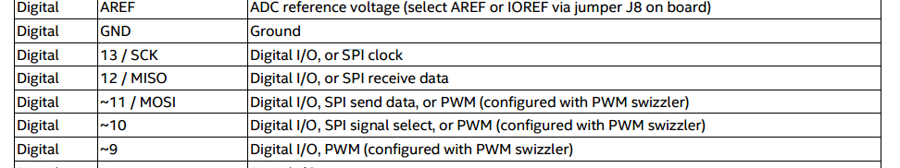
Edison SPI Interface
An SPI interface is available on pins 51, 53, 55, 57, and 59. The interface has two available chip selects.
In a single-frame transfer, the SoC supports all four possible combinations for the serial clock phase and polarity.
In multiple frame transfer, the SoC supports SPH=1 and SPO= 0 or 1.
The SoC may toggle the slave select signal between each data frame for SPH=0.
25 MHz Master mode, 16.67 MHz slave mode.
10(ss), 11(MOSI), 12(MISO), 13(SCK)
SPI

Slide 9
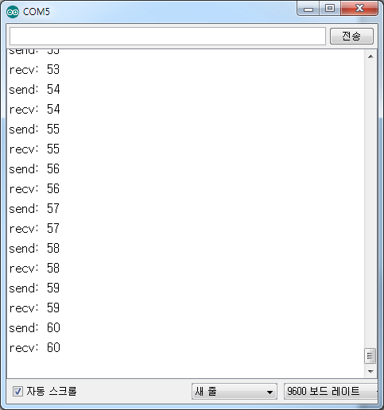
Working with SPI
By defaults, Intel Edison has SPI with 25 MHz Master mode and 16.67 MHz slave mode. While Edison has a native SPI controller, it will act as a master and not as an SPI slave. We can use Intel Edison SPI pins for Arduino breakout.
#include <SPI.h>
int val = 50 ;
void setup () {
// initialize SPI:
SPI.begin();
Serial.begin( 9600 );
}
void loop () {
Serial.print( "send: " );
Serial.println(val);
int recv = SPI.transfer(val);
Serial.print( "recv: “ );
Serial.println(recv);
delay( 1000 );
val = val + 1 ;
if (val > 60 )
val = 50 ;
}
Example code
∙Pin 10 (SS)
∙Pin 11 (MOSI)
∙Pin 12 (MISO)
∙Pin 13 (SCK).

Slide 10
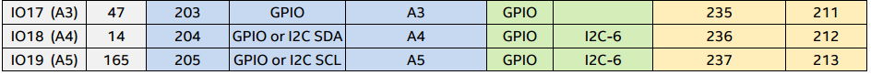
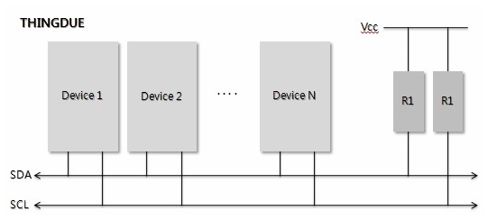
I2C Bus
I2C(Inter integrated Circuit) Bus
마이크로프로세서와 저속 주변장치 사이의 통신을 용도로 Philips 사가 1980년대 고안한 BUS 방식
SDA(Serial Data Line), SLK(Serial Clock)라 부르는 2 개의 연결만 사용, 양방향 통신
하나의 Master 장치와 여러 개의 Slave 장치가 이 두 회선을 통해 연결
TWI(Two Wire Interface), eye-squared-see, Inter IC Control
Arduino(Uno)&Edison : A4 (SDA), A5 (SCL)
통신방식
I2C에서는 전형적으로 하나의 Master 장치가 있고 1 개 이상의 Slave 장치가 존재
Master 장치와 Slave 장치 간의 통신은 항상 마스터 장치가 어떤 요청을 특정 Slave 장치에게 요청하는 것으로 시작
- Master 전송 / Slave 수신
- Master 수신 / Slave 송신
I2C
source : http://cafe.naver.com/thingdue

Slide 11
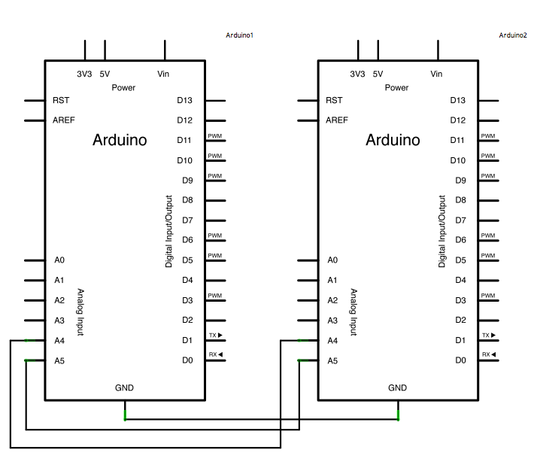
I2C Master Writer/Slave Receiver
Connect pin 5 (the clock, or SCL, pin) and pin 4 (the data, or SDA, pin) on the master Arduino to their counterparts on the slave board.
Make sure that both boards share a common ground. In order to enable serial communication, the slave Arduino must be connected to your computer via USB.
Edison

Slide 12
I2C Master Writer/Slave Receiver
Master가 Slave에게 숫자를 요청하고 요청 받은 Slave는 카운팅하여 숫자를 넘겨준다. Master는 메시지를 받으면
#include <Wire.h>
const byte SLAVE = 4;
int LED = 13;
void setup()
{
Serial.begin(9600);
pinMode(LED, OUTPUT);
Wire.begin(); // join i2c bus (address optional for master)
}
void loop()
{
Wire.requestFrom(SLAVE, 1);
int data = Wire.read();
digitalWrite(LED, HIGH);
Serial.println(data);
delay(1000);
digitalWrite(LED, LOW);
Wire.beginTransmission(SLAVE); // transmit to device #4
Wire.write("good job "); // sends five bytes
// sends one byte
Wire.endTransmission(); // stop transmitting
delay(1000);
}
#include <Wire.h>
#define SLAVE 4
int count = 0;
void setup()
{
Serial.begin(9600);
Wire.begin(SLAVE);
Wire.onRequest(sendToMaster);
Wire.onReceive(recvFromMaster);
}
void loop(){
}
void sendToMaster(){
Wire.write(++count);
if(count >=10) count = 1;
Serial.print("To Master <");
Serial.println(count);
}
void recvFromMaster(int data_length){
Serial.print("From Master > ");
for(int j=0; j<data_length; j++){
char data = Wire.read();
Serial.print(data);
}
Serial.println();
}
Example code
Example code
Master
Slave
source : http://cafe.naver.com/thingdue

Slide 13
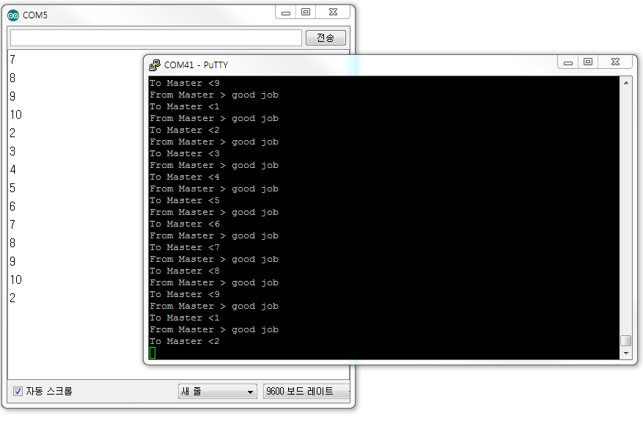
I2C Master Writer/Slave Receiver

